Slide 1
BEVEZETÉS
Insert your logo here

Slide 2
Felhasználási feltételek
A projekt összes képzési anyaga a CC BY-NC-SA 4.0 DEED (Nevezd meg! - Ne add el! - Így add tovább! 4.0 Nemzetközi) licenc alatt kerül terjesztésre. https://creativecommons.org/licenses/by-nc-sa/4.0/deed.hu
A licenc lehetővé teszi, hogy munkánkat feldolgozd, átalakítsd és új művekbe építsd be nem üzleti célokkal, amíg ugyanazon licencfeltételek mellett terjeszted, mint az eredetit. A képzési anyagok sokszorosíthatók és újrafelhasználhatóak az alábbi megnevezéssel/hivatkozással nyomtatásban és digitális formában egyaránt.
Eredetiségi nyilatkozat
Ez a képzési anyag eredeti, kiadatlan mű, kivéve, ha egyértelműen másként nem jelezzük. A korábban publikált anyagok és mások munkájának elismerése megfelelő idézettel, hivatkozással vagy mindkettővel történt.

Slide 3
1. modul – Bevezetés Óraterv – Generációk közötti elkötelezettség
Cél: A személyes értékekről való elmélkedés, annak azonosítása és magyarázata, hogy az értékek hogyan különböznek egyénenként és változnak idővel, miközben kritikusan értékeli, hogy ezek hogyan illeszkednek a fenntarthatósági értékekhez.
Célkitűzések: Az emberi tevékenységek és az emberi attitűdök hatásának megértése a természeti erőforrások vonatkozásában. A természeti erőforrások kimerülése következményeinek megértése a jelen és a jövő nemzedékekre nézve. Környezetvédő szerep vállalása a Föld természeti erőforrásainak aktív gondozásával és megőrzésével. Ez magában foglalja a felelős fogyasztást, a hulladék minimalizálását, a szén-dioxid-kibocsátás csökkentését és a fenntartható gyakorlatok támogatását olyan területeken mint az energia, a közlekedés és az élelmiszertermelés.
Javasolt tevékenységek leírása
Kérjük meg az időseket, hogy gondolják át a természeti erőforrásokkal kapcsolatos saját tapasztalataikat életük során!
Bátorítsuk az időseket, hogy gondolkozzanak el az erőforrások valós kimerüléséről és a jövő generációira gyakorolt lehetséges hatásáról!
Látványvilágával magával ragadó prezentáció segítségével mutassunk példákat olyan emberi tevékenységekre, amelyek jelentős hatást gyakoroltak a természeti erőforrásokra!
Notes:
Kérjük a résztvevőket, hogy osszák meg gondolataikat és emlékeiket arról, hogyan látták a környezet változását az idők során, és fejtsék ki aggodalmaikat és észrevételeiket az emberi tevékenységekkel és a természeti erőforrásokhoz való hozzáállással kapcsolatban!
Ezután osszuk a résztvevőket kis csoportokra, és hagyjuk, hogy elemezzenek egy esettanulmányt, amely egy konkrét természetierőforrás-problémára összpontosít, például a vízhiányra vagy a biológiai sokféleség csökkenésére!
Emeljük ki e tevékenységek következményeit, úgy mint az erdőirtás, környezetszennyezés, klímaváltozás, és kérjük meg a résztvevőket, hogy javasoljanak lehetséges megoldásokat és lépéseket a probléma mérséklésére. Vitassuk meg a felelős fogyasztás kérdéskörét!

Slide 4
1. modul – Bevezetés Óraterv – Alkalmazkodás az éghajlatváltozáshoz
Cél: Átmenetek és kihívások kezelése összetett fenntarthatósági helyzetekben, valamint a jövővel kapcsolatos döntések meghozatala bizonytalanság, többértelműség és kockázat mellett.
Célkitűzések: Az éghajlatváltozásból eredő kockázatokkal és hatásokkal szembeni alkalmazkodási intézkedések elsajátításának szükségességének megértése. Az éghajlatváltozáshoz való alkalmazkodási gyakorlatok végrehajtása a családban és a közösségekben.
Javasolt tevékenységek leírása
Használjunk látványos prezentációt, hogy példákat mutassunk az idősek számára releváns éghajlatváltozási hatásokra, úgy mint a szélsőséges időjárási események, hőhullámok és emelkedő tengerszint! Vitassuk meg a lehetséges alkalmazkodási intézkedéseket, amelyek használhatók az azonosított kockázatok kezelésére és a hatások minimalizálására (pl.: otthonfejlesztés, vészhelyzeti felkészültség és közösségi szerepvállalás)!
Osszuk a résztvevőket kis csoportokra vagy párokra, és lássuk el őket alkalmazkodási akciótervezési munkalapokkal! Kérjük meg az időseket, hogy ötleteljenek a csoportokon belül, és határozzák meg azokat az éghajlatváltozáshoz való alkalmazkodási gyakorlatokat, amelyeket családjukban vagy közösségi környezetben alkalmazni tudnak!
Notes:
2) Ösztönözzük a résztvevőket, hogy fontolják meg az otthonuk ellenállóképességével kapcsolatos intézkedéseket (pl.: energiatakarékos készülékek telepítése, szigetelés az energiafogyasztás és az ÜHG kibocsátás csökkentésére, esővízgyűjtő rendszerek kialakítása az esővíz összegyűjtésére és hasznosítására), a fenntartható kertészkedést (pl.: honos és szárazságtűrő, alacsonyabb vízigényű fajok ültetése, komposztálás), a vészhelyzeti felkészültséget (pl.: megbízható forrásokból tájékozódni az időjárás-előrejelzésekről és figyelmeztetésekről), és a közösségi ismeretterjesztést (pl.: a környékre vagy a közösségre kiterjedő újrahasznosítási programok szervezése, részvétel helyi kezdeményezésekben)!

Slide 5
1. modul – Bevezetés Óraterv – Az éghajlatváltozás mérséklése
Cél: Átmenetek és kihívások kezelése összetett fenntarthatósági helyzetekben, valamint a jövővel kapcsolatos döntések meghozatala bizonytalanság, többértelműség és kockázat mellett.
Célkitűzések: Az üvegházhatást okozó gázok kibocsátásának csökkentéséhez vezető magatartás, viselkedés, gyakorlatok és technikák elsajátítása fontosságának megértése. Integrált módon részvétel a különböző társadalmi szereplőkkel az iskolában és a családban olyan intézkedésekben, amelyek helyi szinten minimalizálják az emberi tevékenységek az éghajlatváltozásra gyakorolt hatását.
Javasolt tevékenységek leírása
Lássuk el a résztvevőket szénlábnyom-értékelési munkalappal vagy mutassunk meg nekik egy online kalkulátort! Vezessük végig a résztvevőket szénlábnyomuk kiszámításának folyamatán, figyelembe véve olyan tényezőket, mint az energiafelhasználás, a közlekedés, az étrend és a hulladéktermelés!
Osszuk az időseket kis csoportokra, és minden egyes csoporthoz rendeljünk egy-egy konkrét társadalmi szereplőt, például iskolát, családot vagy közösségi szervezetet! Kérjük meg az időseket, hogy csoportjaikban folytassanak ötletbörzét, és a csoportjukhoz rendelt társadalmi szereplők bevonásával találjanak ki ötleteket az éghajlatváltozás mérséklésére irányuló közös fellépésekre!
Notes:
1) Bátorítsuk őket, hogy gondolkodjanak el az eredményeiken, és határozzák meg azokat a területeket, ahol változtatásokat tudnak végrehajtani a szénlábnyomuk csökkentése érdekében!
2) Ösztönözzük a résztvevőket arra, hogy olyan intézkedéseket mérlegeljenek, amelyek megvalósíthatóak, gyakorlatiasak és a helyi környezet szempontjából relevánsak! Adjunk támpontokat a beszélgetésekhez, például energiahatékony kezdeményezések, környezetvédelmi oktatási programok vagy közösségi tájékoztató rendezvények!

Slide 6
Képzési modulok és témák
WP3 felépítés |  | WP3 témák
1. Fenntartható életvitel
Cél: A személyes értékekről való elmélkedés, annak azonosítása és magyarázata, hogy az értékek hogyan különböznek egyénenként és változnak idővel, miközben kritikusan értékeli, hogy ezek hogyan illeszkednek a fenntarthatósági értékekhez. |  | 1A - Generációk közötti elkötelezettség
 |  | 1B - Hulladék
 |  | 1C - Zöld gazdaság
2. A mai világ problémái
Cél: Átmenetek és kihívások kezelése összetett fenntarthatósági helyzetekben, valamint a jövővel kapcsolatos döntések meghozatala bizonytalanság, többértelműség és kockázat mellett. |  | 2A - Alkalmazkodás az éghajlatváltozáshoz
 |  | 2B - Az éghajlatváltozás mérséklése
3. Energia: Energiaforrások, Energiaszegénység és Fenntarthatóság |  | 3A - Energiaforrások 3B - Energiaszegénység 3C - Energetikai fenntarthatóság 3D - Fenntartható közlekedés
Cél: A saját fenntarthatósági potenciál felismerése és aktívan hozzájárulni a közösség és a bolygó kilátásainak javításához.
WP4 képzési modulok
1. Bevezetés
2. A ház teljesítménye
3. Házfelújítás
4. Hulladék
5. Fenntartható közlekedés
6. Fenntartható élelmiszerek
7. Biodiverzitás és zéró szennyezés

Slide 7
Az idősek szükségleteinek megértése
Az idősek előnyben részesítik a gyakorlati információkat a tudományos vagy elméleti ismeretekkel szemben.
Az olyan információkat, amelyeket alkalmazni tudnak a mindennapi életükben.
A tartalmak megfelelő testreszabása fokozza az elkötelezettséget és a megértést.

Slide 8
Az európai zöld megállapodás
Az európai zöld megállapodás az Európai Bizottság átfogó politikai kezdeményezése, amelynek célja az EU gazdaságának fenntarthatóvá tétele, az éghajlati és környezeti kihívások lehetőségekké alakítása, valamint a körforgásosabb gazdaságra való törekvés.
Az európai zöld megállapodás egyik kulcsfontosságú területe az EU 2030-ra és 2050-re vonatkozó éghajlati ambícióinak növelése, az üvegházhatást okozó gázok kibocsátásának csökkentésére és a megújuló energiaforrásokra való átállásra vonatkozó célokkal.
Azáltal, hogy az oktatási erőfeszítéseket összehangoljuk az európai zöld megállapodás céljaival, felvértezhetjük az időseket, hogy hozzájáruljanak egy fenntarthatóbb jövőhöz.

Slide 9
Az európai zöld megállapodás
CÉL: Európa célja, hogy 2050-re a világ első klímasemleges kontinensévé váljon. Csökkentse a kibocsátást legalább 55 százalékkal 2030-ra (az 1990-es szinthez képest), és 2050-re az első klímasemleges kontinens legyen.
Az ambiciózus cél elérése érdekében az Európai Bizottság ígéretet tett a következők elérésére 2030-ig:
Az üvegházhatású gázok kibocsátásának minimum 55%-os csökkentése.
A megújuló energia aránya 32% felett.
Legalább 32,5%-os energiahatékonysági javulás.

Slide 10
Az európai zöld megállapodás
Az éghajlatváltozás elleni fellépés nélkül az Európai Unióban várható:
400 ezer haláleset légszennyezés miatt.
Évente 90 ezer haláleset a hőhullámok miatt.
40%-kal kevesebb rendelkezésre álló víz az EU déli régióiban.
Évente 2,2 millió, a partmenti áradásoknak kitett ember.
Évi 190 milliárd eurós gazdasági veszteség.

Slide 11
Fő fogalmak
Klímaváltozás
Zöld gazdaság
Fenntartható életvitel és generációk közötti elkötelezettség
Alkalmazkodás az éghajlatváltozáshoz
Klímaváltozás mérséklése

Slide 12
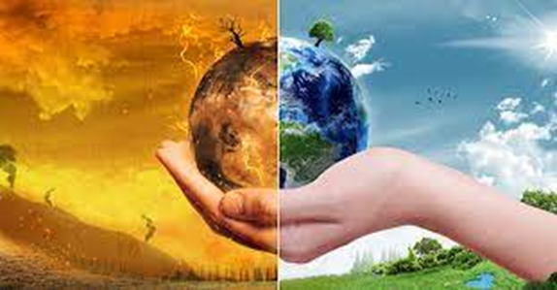
1) Klímaváltozás
Az éghajlatváltozás a hőmérséklet, a csapadék és más légköri feltételek hosszú távú változásaira utal, amelyeket elsősorban az emberi tevékenységek okoznak, mint például a fosszilis tüzelőanyagok elégetése és az erdőirtás.

Slide 13
A klímaváltozás szempontjai
Amikor az idősekkel az éghajlatváltozásról beszélünk, fontos, hogy a beszélgetést az érdeklődési körükhöz, tapasztalataikhoz és aggályaikhoz igazítsuk. Íme néhány fontos szempont, amelyet figyelembe kell venni:
Történelmi háttér: Az idősek jelentős környezeti változásoknak lehettek szemtanúi életük során. Az időjárási minták, évszakok vagy természeti jelenségek megfigyelhető változásainak kiemelése alapot adhat az éghajlatváltozás tágabb kérdésének megvitatásához.
Egészségügyi hatások: Hangsúlyozzuk az éghajlatváltozás egészségügyi következményeit, különösen az idős felnőttek esetében, akik érzékenyebbek lehetnek a hőségre, a levegőszennyezésre és a kórokozók által terjesztett betegségekre! Az alkalmazkodási és mitigációs stratégiák megvitatása segíthet az időseknek egészségük és jólétük védelmében.
Generációk közötti elkötelezettség: Az éghajlatváltozást generációkon átívelő problémaként kell értelmezni. A jövő nemzedékekre gyakorolt ​​hatások és a cselekvés erkölcsi kényszerének megvitatása célt érhet az idősek körében, akik értékelik a családot és a közösséget.

Slide 14
A klímaváltozás szempontjai
Gazdasági megfontolások: Emeljük ki az éghajlatváltozással kapcsolatos tétlenség gazdasági költségeit, például az infrastruktúra károsodását, a mezőgazdasági veszteségeket és a megnövekedett egészségügyi kiadásokat! Hangsúlyozzuk a megújuló energiaforrásokban és a fenntartható gyakorlatokban rejlő lehetőségeket a gazdasági növekedés serkentése és a munkahelyteremtés érdekében!
Helyi vonatkozás: Kapcsoljuk össze az éghajlatváltozás globális problémáját a helyi hatásokkal és megoldásokkal! Vitassuk meg, hogy az időjárási minták, a tengerszint változásai vagy a biológiai sokféleség csökkenése hogyan befolyásolhatja közösségünket, és milyen helyi kezdeményezések vannak folyamatban e kihívások kezelésére!
Személyes cselekvés: Vértezzük fel az időseket, hogy hatásos lépéseket tehessenek a környezetszennyezés ellen a mindennapi életükben! Ösztönözzük az energiatakarékosságot, a hulladékcsökkentést, valamint a fenntarthatóságot és a környezetvédelmi politikák támogatását!

Slide 15
2) Zöld gazdaság
A zöld gazdaság elősegíti a fenntartható fejlődést azáltal, hogy a környezetvédelmi szempontokat integrálja a gazdasági jellegű döntéshozatalba, elősegíti az innovációt, és munkahelyeket teremt azokban az iparágakban, amelyek csökkentik a környezeti hatásokat.

Slide 16
A zöld gazdaság szempontjai
Amikor a zöld gazdaságról beszélünk idősekkel, fontos kiemelni, hogy a fenntartható gyakorlatokra való átállás miként szolgálhatja a jelen és a jövő generációit egyaránt. Íme néhány fontos szempont:
1. Gazdasági lehetőségek: Hangsúlyozzuk a munkahelyteremtésben és a gazdasági növekedésben rejlő lehetőségeket az olyan zöld iparágakban, mint a megújuló energia, energiahatékonyság, fenntartható mezőgazdaság és hulladékgazdálkodás!
2. Költségmegtakarítás: Az energiahatékony készülékek csökkenthetik a számlákat, míg a megújuló energiaforrások stabil, alacsony költségű energiát biztosíthatnak.
3. Környezetvédelem: A természeti erőforrások megőrzésének, a szennyezés csökkentésének és a klímaváltozás mérséklésének fontossága fenntartható gyakorlatokon keresztül.
4. Egészségügyi előnyök: Mutassunk rá a tisztább környezettel járó egészségügyi előnyökre, mint például a levegő és a víz minőségének javulására, a méreganyagoknak való kisebb kitettségre, valamint a légúti és egyéb megbetegedések csökkenő arányára!
5. Energiafüggetlenség: Vitassuk meg a fosszilis tüzelőanyagokról a megújuló erőforrásokra való átállás lehetőségét az energiabiztonság fokozása és a külföldi kőolajtól való függés csökkentése érdekében!

Slide 17
A zöld gazdaság szempontjai
6. Közösségi rugalmasság: A zöld infrastruktúrába és a fenntartható megoldásokba történő beruházások növelhetik a közösség ellenálló képességét az éghajlatváltozás hatásaival szemben, mint például a szélsőséges időjárási események, a tengerszint emelkedése és a természeti katasztrófák.
7. Technológiai innováció: Mutassunk példát a tisztaenergia-technológiákra és a fenntartható megoldásokra, amelyek elősegítik a zöld gazdaságra való átállást!
8. Társadalmi méltányosság: Vitassuk meg annak fontosságát, hogy a zöld gazdaság előnyei a társadalom minden tagja számára elérhetőek legyenek, beleértve a marginalizált közösségeket és a sérülékeny lakosságot!
9. Szakpolitikai támogatás: Hangsúlyozzuk a kormányzati politikák és ösztönzők szerepét a zöld gazdaságra való átállásban, mint a megújuló energia-források támogatása, a CO₂-árazási politika és a környezetvédelmi szabályozás!
10. Egyéni cselekvés: Ösztönözzük az időseket arra, hogy tegyenek lépéseket a zöld gazdaság támogatása érdekében, akár energiatakarékosság, hulladékcsökkentés, fenntartható közlekedés, akár zöld vállalkozások és termékek támogatása révén! Bátorítsuk őket, hogy példát mutassanak, és inspiráljanak másokat, hogy csatlakozzanak a fenntarthatóbb jövőért tett erőfeszítésekhez!

Slide 18
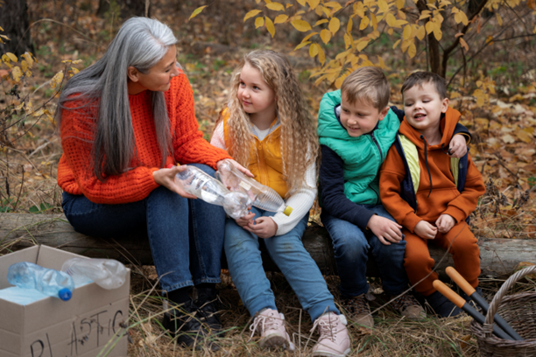
3) Fenntartható életvitel és generációk közötti elkötelezettség
Fenntarthatóan élni azt jelenti, hogy olyan döntéseket hozunk, amelyek minimalizálják ökológiai lábnyomunkat, és elősegítik a jelenlegi és a jövő generációinak jólétét.
A generációk közötti elkötelezettség felismeri, hogy mai tetteink következményekkel járnak a jövő nemzedékeire nézve, és hangsúlyozza az erőforrások megőrzésének és a környezet védelmének fontosságát az ő érdekükben.

Slide 19
Csökkentsük ökológiai lábnyomunkat!
Csökkentsük az energiafogyasztást!
Takarékoskodjunk a vízzel!
Minimalizáljuk a hulladékot!
Válasszunk fenntartható közlekedési formákat!
Táplálkozunk fenntartható módon!
Támogassuk a környezetbarát termékeket!
Vigyázzunk erőforrásainkra!
Válasszuk a megújuló erőforrásokat!
Védjük a természetes élőhelyeket!
Oktassunk és legyünk aktívak!

Slide 20
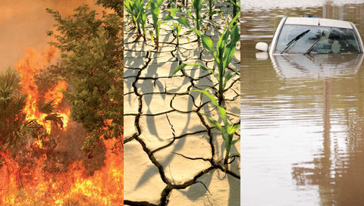
4) Alkalmazkodás az éghajlatváltozáshoz
Az éghajlatváltozáshoz való alkalmazkodás azt jelenti, hogy fel kell készülni az éghajlatváltozás jelenlegi és várható hatásaira, és alkalmazkodni kell azokhoz. A klímaváltozás gyakoribb és intenzívebb szélsőséges időjárási eseményeket, például hőhullámokat, aszályokat és árvizeket hoz magával. Az egyének és a közösségek csökkenthetik sebezhetőségüket és növelhetik rugalmasságukat, ha már most alkalmazkodnak.
Az idősek létfontosságú szerepet játszhatnak az éghajlatváltozáshoz való alkalmazkodásban azáltal, hogy megosztják a hagyományos ismereteket, támogatják a közösség ellenálló képességét, és olyan szakpolitikákat szorgalmaznak, amelyek prioritásként kezelik az alkalmazkodást.

Slide 21
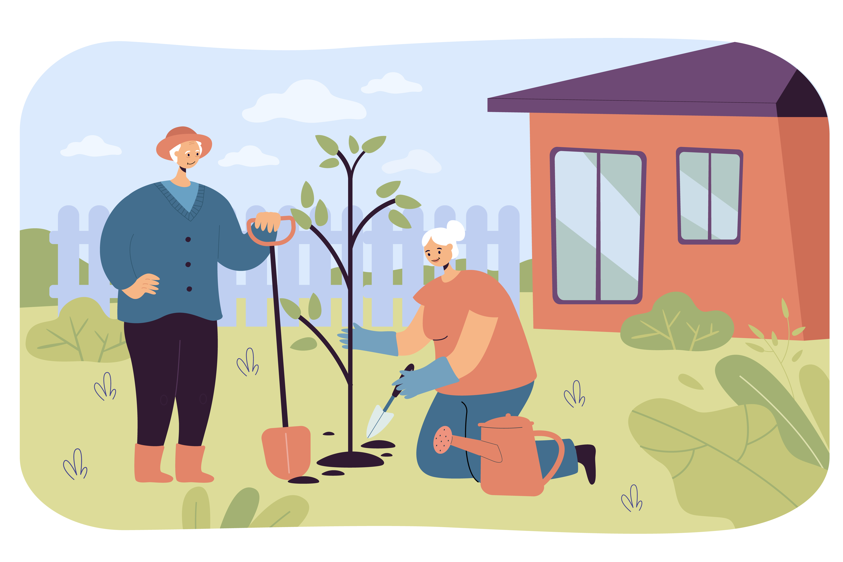
Lépések az éghajlatváltozás hatásaihoz való alkalmazkodáshoz
Esővíz gyűjtése (pl. kertek öntözéséhez vagy autók mosásához) az ivóvízzel való takarékoskodás és a csatornarendszerekre heves esőzések esetén nehezedő nyomás csökkentése érdekében.
Fák ültetése, hogy árnyékot adjanak a hőhullámok idején.
Házak szigetelése a nyári hűtés (télen a fűtés) csökkentése érdekében.

Slide 22
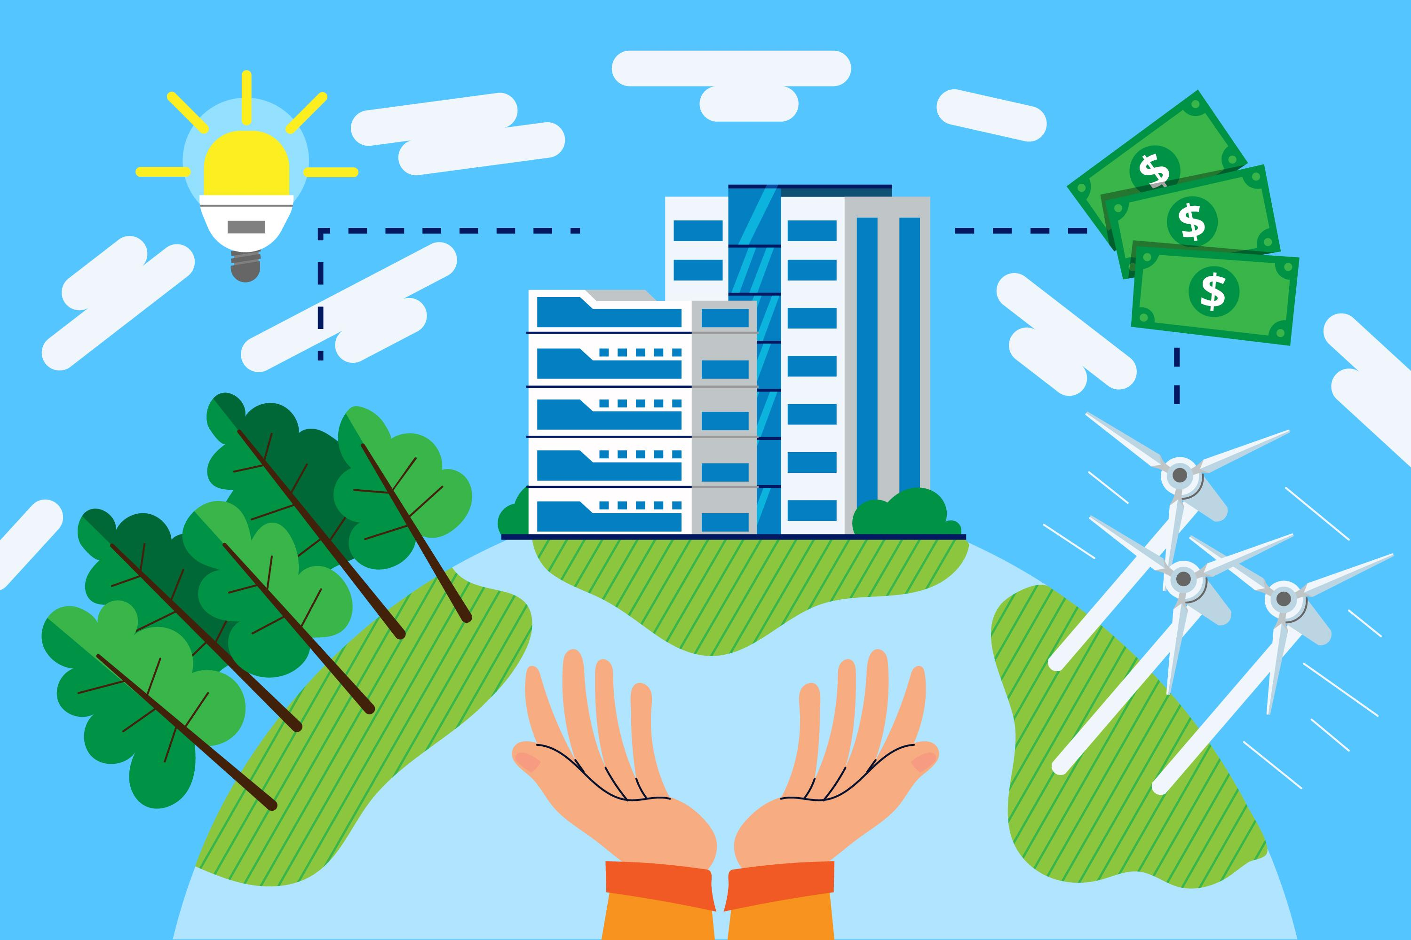
5) Klímaváltozás mérséklése
Az éghajlatváltozás mérséklése magában foglalja az üvegházhatású gázok kibocsátásának csökkentését és a globális felmelegedés ütemének lassítását.
Az idősek hozzájárulhatnak az éghajlatváltozás mérsékléséhez azáltal, hogy energiahatékony megoldásokat alkalmaznak, csökkentik a fogyasztásukat, támogatják a megújuló energiával kapcsolatos kezdeményezéseket, és olyan szakpolitikákat szorgalmaznak, amelyek elősegítik a fenntarthatóságot.

Slide 23
Példák éghajlatváltozás mérséklésére
Megújuló energia használata
Elektromosságon alapuló otthon és közlekedés
Energiatakarékosság
Víztakarékosság
A közlekedési módok változtatása
Klímabarát kertészkedés
Az üvegházhatású gázok kibocsátásának csökkentése az ételválasztás révén
Alacsonyabb szintű fogyasztás

Slide 24
Hogyan közelítsünk?

Slide 25
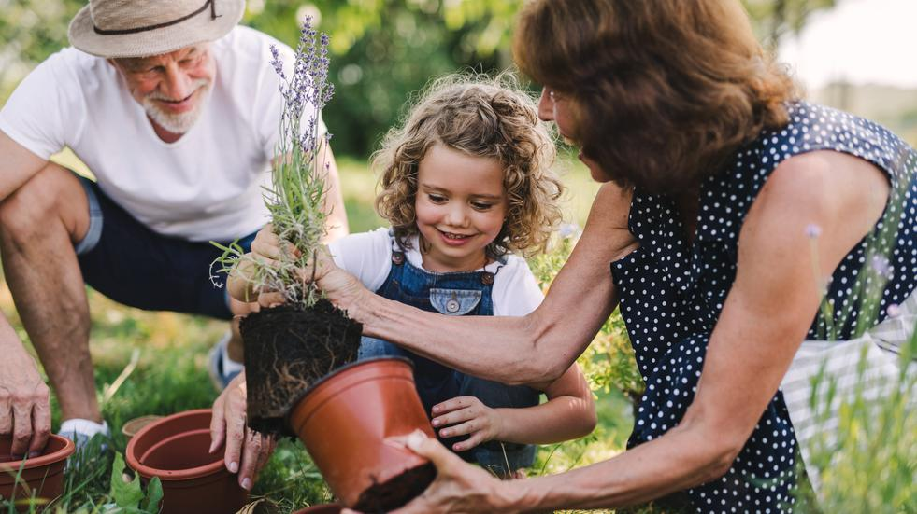
Esettanulmány– Közösségi Kert Kezdeményezés
Feladat
Egy közösségi kert projekt áttekintése, ahol az idősek vállalták a vezetést a fenntartható zöldterület kialakításában.
Vitassuk meg a közösségi kertek előnyeit a helyi élelmiszertermelés, a biológiai sokféleség és a társadalmi kohézió előmozdítása szempontjából!
Emeljük ki az idősek szerepét a kert szervezésében és fenntartásában, a generációk közötti kapcsolatok ápolásában és a környezeti nevelés elősegítésében!

Slide 26
Csoportos beszélgetés
Feladat
Osszuk a résztvevőket kisebb csoportokra, hogy megvitassák a helyi környezeti kihívásokat és a fenntarthatóság lehetőségeit!
Segítsünk ötleteket gyűjteni közösségi fenntarthatósági projektek fejlesztéséhez!
Bátorítsuk a résztvevőket, hogy osszák meg személyes tapasztalataikat, meglátásaikat és a környezeti fenntarthatósággal kapcsolatos aggályaikat!

Slide 27
Fenntartható gyakorlatok megvalósítása
Feladat
Adjunk gyakorlati tippeket és anyagokat a fenntartható gyakorlatok mindennapi életbe való integrálásához!
Adjunk útmutatást az energiatakarékosságról, a hulladékcsökkentésről, a fenntartható közlekedésről és a környezetbarát fogyasztói döntésekről!
Ösztönözzük az időseket, hogy tegyenek lépéseket közösségi szemétszedések szervezésével, közösségi kertek indításával vagy a zöld szakpolitikák helyi szintű támogatásával!

Slide 28
A személyes értékek hangsúlyozása
Feladat
Ösztönözzük az időseket, hogy vegyék számba személyes értékeiket, és hogyan igazodnak el a fenntarthatósági elvek között!
Vitassuk meg, hogy az olyan értékek, mint a felelősség és a természet tisztelete, hogyan befolyásolják az egyén viselkedését és döntéshozatalát!
Fedezzük fel, hogyan változhatnak az értékek az emberek és a kultúrák között, hangsúlyozva az empátia és a megértés fontosságát a fenntarthatóság előmozdításában!

Slide 29
A MODUL VÉGE Köszönjük a figyelmét! Kérjük, töltse ki a kérdőívünket!

Slide 30
Referenciák
European European Commission: The European Green Deal
Ecobnb: Ecological Footprint
Cilmate Promise, UN: What is climate change mitigation and why is it urgent? and why is it urgent?
TEPN Gorenjske 2019: https://www.gov.si/assets/ministrstva/MKRR/DRR/RRP-2021_2027/RRP-Gorenjske-razvojne-regije.pdf
Image by Freepik
Képek

Slide 31
További képzési segédanyagokért látogassa meg weboldalunkat: https://changers2.eu/
Az Európai Unió finanszírozásával. Az itt szereplő vélemények és állítások a szerző(k) álláspontját tükrözik, és nem feltétlenül egyeznek meg az Európai Unió vagy az Európai Oktatási és Kulturális Végrehajtó Ügynökség (EACEA) hivatalos álláspontjával. Sem az Európai Unió, sem az EACEA nem vonható felelősségre miattuk.
"Change Household Attitudes for a Non-wasteful, Green environment and Energy-consciousness addressing Rural Seniors" Projektazonosító: 2022-1-HU01-KA220-ADU-000089052

